Slide 1
15а. Сечения многогранников
(Распознавание сечений)

Slide 2
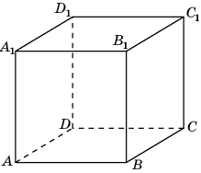
Упражнение 1
Может ли в сечении куба плоскостью получиться:
а) треугольник?
б) правильный треугольник?
в) равнобедренный треугольник?
г)* прямоугольный треугольник?
д)* тупоугольный треугольник?
Ответ: а), б), в) да; г), д) нет.
Notes:
В режиме слайдов построение сечение производится по шагам, кликаньем мышкой

Slide 3
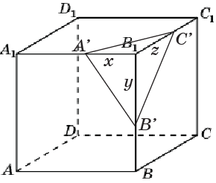
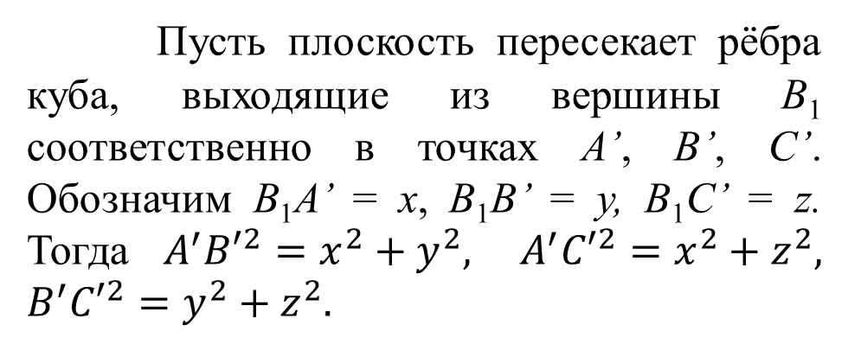
Докажем, что в сечении куба плоскостью не могут получиться прямоугольный или тупоугольный треугольники.
Пусть плоскость пересекает рёбра куба, выходящие из вершины B₁ соответственно в точках A’, B’, C’. Обозначим B₁A’ = x, B₁B’ = y, B₁C’ = z. Тогда ${A^{′}B′}^{2}=x^{2}+y^{2},$ ${A^{′}C′}^{2}=x^{2}+z^{2},$ ${B^{′}C′}^{2}=y^{2}+z^{2}.$
Из этих равенств следует, что квадрат каждой стороны треугольника A’B’C’ меньше суммы квадратов двух других сторон. Значит, треугольник A’B’C’ остроугольный.
Notes:
В режиме слайдов построение сечение производится по шагам, кликаньем мышкой

Slide 4
Упражнение 2
Может ли в сечении куба плоскостью получиться:
а) квадрат;
б) прямоугольник;
в) параллелограмм;
г) ромб;
д) трапеция;
е)* прямоугольная трапеция?
Ответ: а), б), в), г), д) Да; е) нет.
Notes:
В режиме слайдов построение сечение производится по шагам, кликаньем мышкой

Slide 5
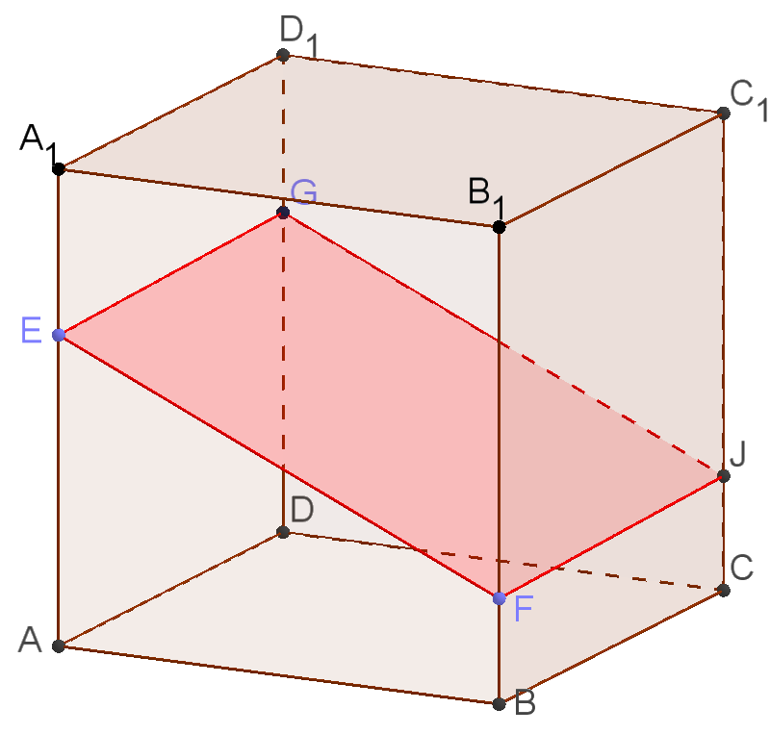
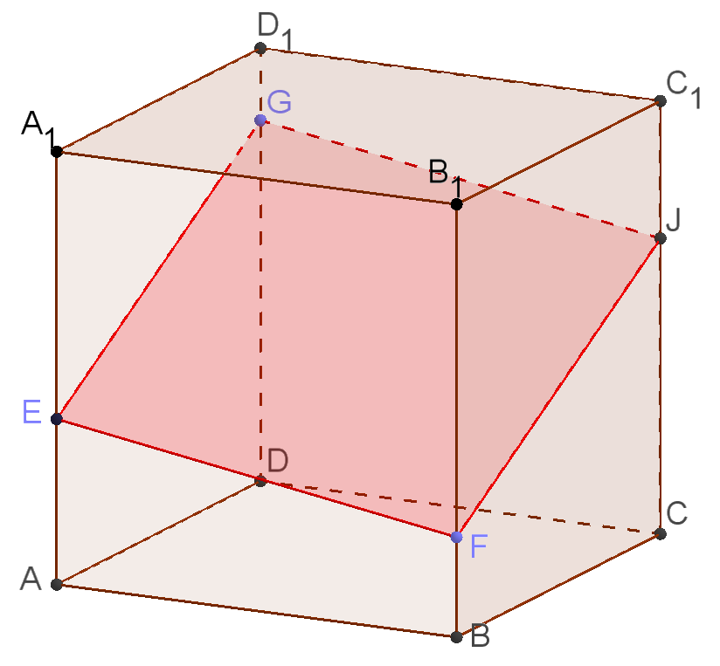
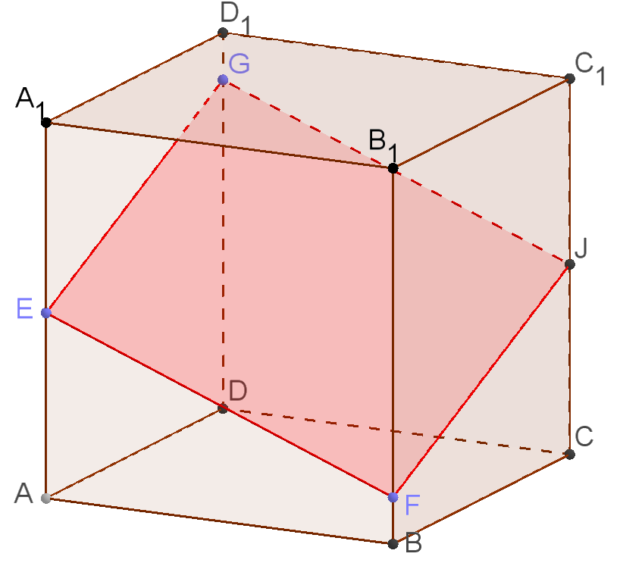
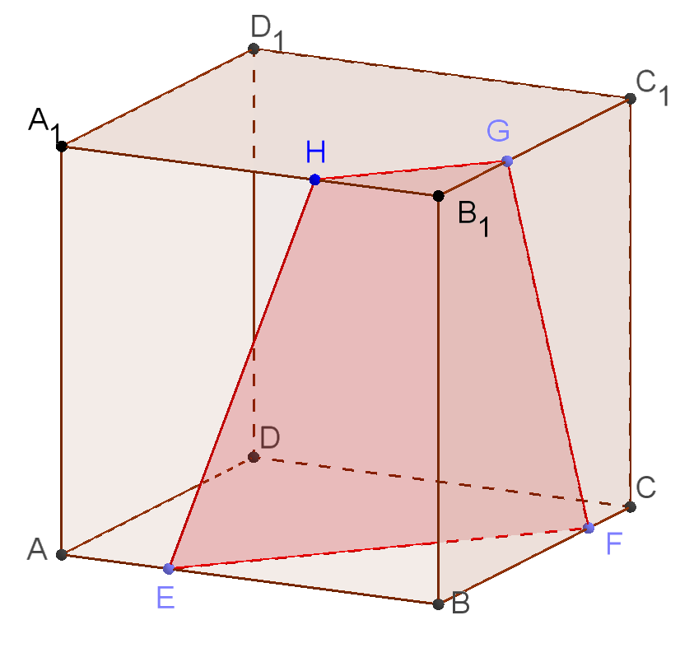
Прямоугольник
Параллелограмм
Ромб
Трапеция
Notes:
В режиме слайдов построение сечение производится по шагам, кликаньем мышкой

Slide 6
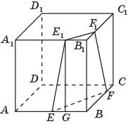
Докажем, что в сечении куба плоскостью не может получиться прямоугольная трапеция.
Пусть EFF₁E₁ – трапеция, угол E₁ прямой. Проведём прямую E₁G, параллельную прямой BB₁. Тогда угол F₁E₁G равен 90^{о}. Если прямые E₁E и E₁G не совпадают, то прямая E₁F₁ перпендикулярна двум пересекающимся прямым плоскости ABB₁. Следовательно, она будет перпендикулярна этой плоскости, значит, параллельна прямой B₁C₁. Противоречие.
Notes:
В режиме слайдов построение сечение производится по шагам, кликаньем мышкой

Slide 7
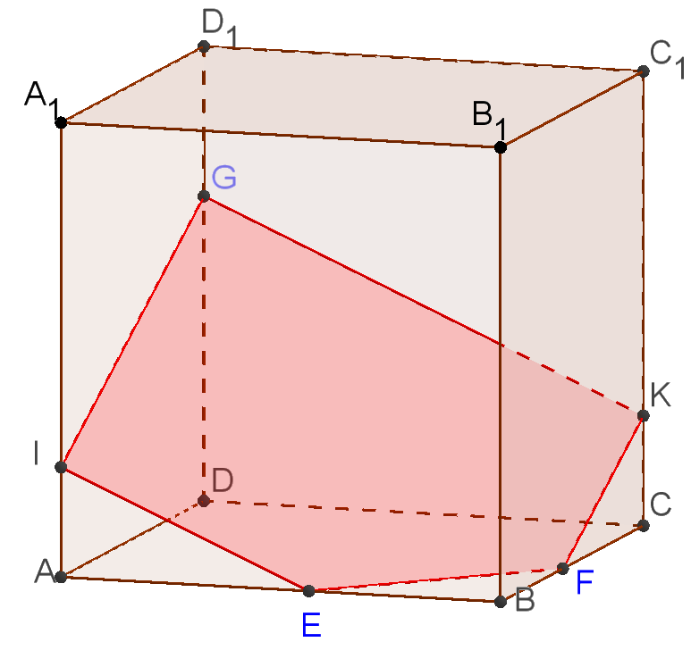
Упражнение 3
Может ли в сечении куба плоскостью получиться:
а) пятиугольник;
б)* правильный пятиугольник?
Ответ: а) Да; б) нет.
Notes:
В режиме слайдов построение сечение производится по шагам, кликаньем мышкой

Slide 8
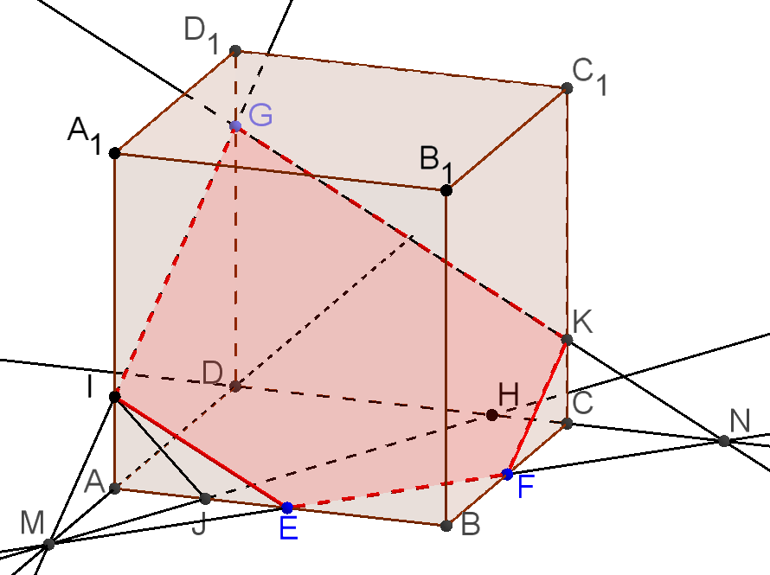
Упражнение 4
Докажите, что у пятиугольника, получающего в сечении куба плоскостью, не могут быть равны все углы.
Решение. Проведём прямую EF, и обозначим M, N её точки пересечения соответственно с прямыми AD и CD. Обозначим DM = a, DN = b, DG = c. Тогда MN² = a² + b², MG² = a² + c², NG² = b² + c². Это означает, что в треугольнике MNG квадрат каждой стороны меньше суммы квадратов двух других сторон. Следовательно, угол MGN острый. Значит, углы с вершинами I, K тупые.
Notes:
В режиме слайдов построение сечение производится по шагам, кликаньем мышкой

Slide 9
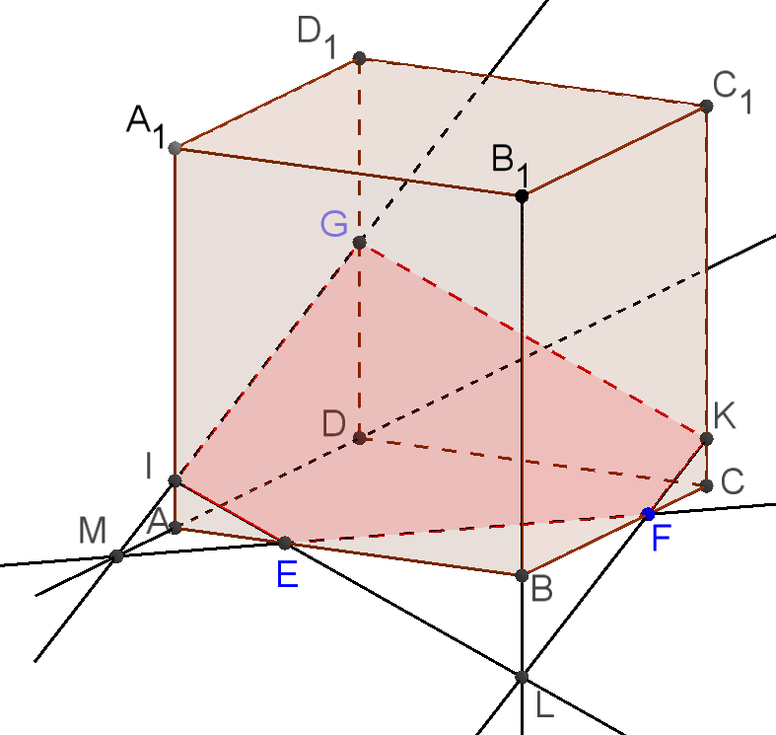
Упражнение 5
Докажите, что пятиугольник, являющийся сечением куба плоскостью, не может иметь четыре равные стороны.
Решение. Рассмотрим сечение EFKGI единичного куба ABCDA₁B₁C₁D₁ плоскостью, проходящей через точки E, F, G. Проведем прямые EI, FK, и обозначим L их точку пересечения. Четырёхугольник LKGI является параллелограммом. Следовательно, LI = KG, LF = IG. Значит, EI < KG, FK < IG. Из этого следует, что пятиугольник EFKGI не может иметь четыре равные стороны.
Notes:
В режиме слайдов построение сечение производится по шагам, кликаньем мышкой

Slide 10
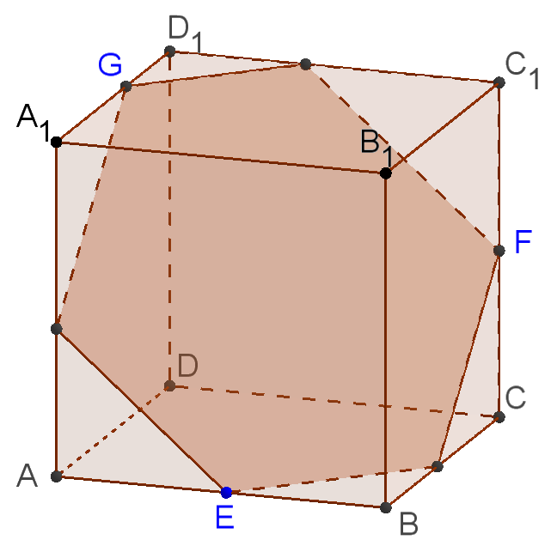
Упражнение 6
Может ли в сечении куба плоскостью получиться:
а) шестиугольник;
б) правильный шестиугольник;
в) многоугольник с числом сторон больше шести?
Ответ: а), б) Да; в) нет.
Notes:
В режиме слайдов построение сечение производится по шагам, кликаньем мышкой

Slide 11
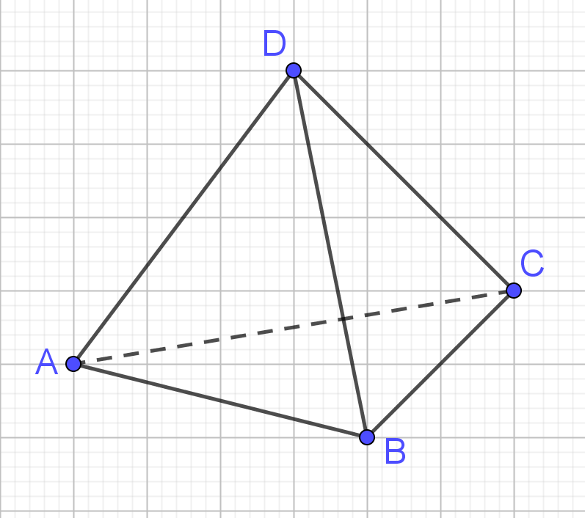
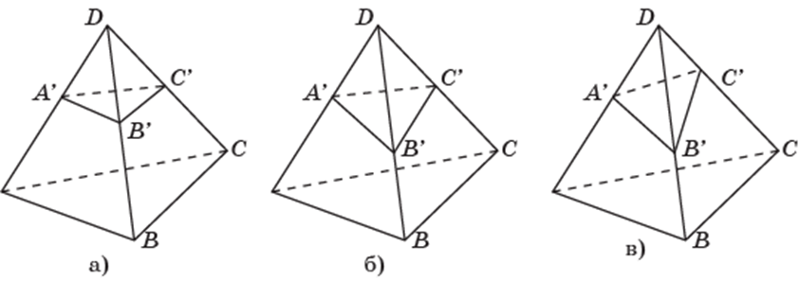
Упражнение 7
Может ли сечением правильного тетраэдра быть: а) правильный треугольник; б) равнобедренный треугольник; в) разносторонний треугольник?
Ответ: а), б), в) Да.
Notes:
В режиме слайдов построение сечение производится по шагам, кликаньем мышкой

Slide 12
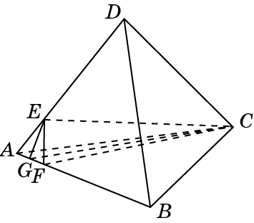
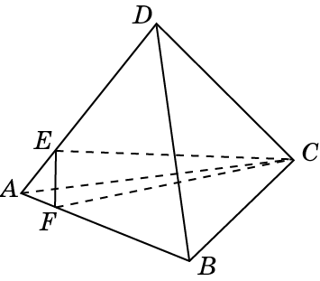
Упражнение 8
Может ли в сечении правильного тетраэдра плоскостью получиться: а) остроугольный треугольник; б) прямоугольный треугольник; в) тупоугольный треугольник?
Ответ: а) да;
б) да. Пусть ABCD – единичный тетраэдр. Точка E на ребре AD отстоит от вершины A на расстояние ¼. Точка F на ребре AB отстоит от вершины A на расстояние x. Найдем x, для которого угол CEF будет прямым.
По теореме косинусов находим CE² = 13/16, CF² = x² + 1 – x, EF² = 1/16 + x² – x/4. Используя теорему Пифагора находим x = 1/6.
в) да. Если точку G на ребре AB взять между A и F, то угол CEF будет тупой.
Notes:
В режиме слайдов построение сечение производится по шагам, кликаньем мышкой

Slide 13
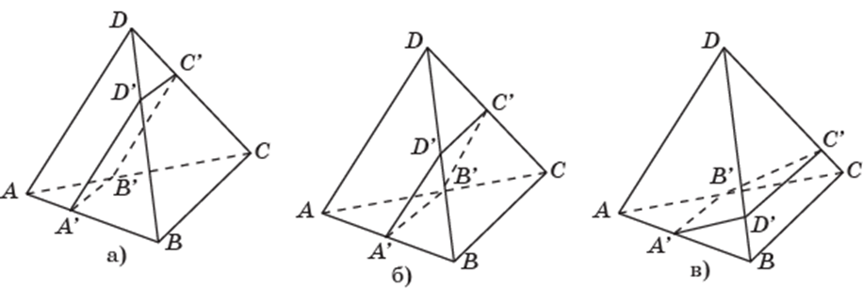
Упражнение 9
Может ли сечением правильного тетраэдра быть: а) прямоугольник; б) квадрат; в) равнобедренная трапеция; г) неравнобедренная трапеция?
Ответ: а), б), в) Да; г) нет.
Notes:
В режиме слайдов построение сечение производится по шагам, кликаньем мышкой

Slide 14
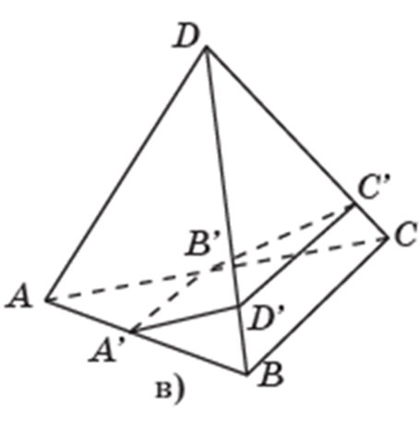
Докажем, что в сечении правильного тетраэдра плоскостью не может получиться неравнобедренная трапеция.
Пусть A’B’C’D’ – трапеция, A’B’ || C’D’. Тогда A’B’ и C’D’ || BC. Следовательно, A’B = B’C, D’B = C’C. Треугольники A’BD’ и B’CC’ равны, значит, A’D’ = B’C’, т. е. трапеция A’B’C’D’ равнобедренная.
Notes:
В режиме слайдов построение сечение производится по шагам, кликаньем мышкой

Slide 15
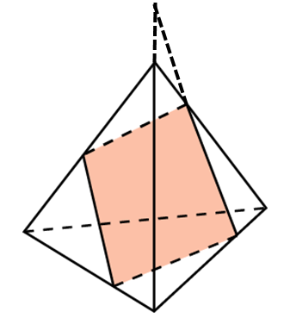
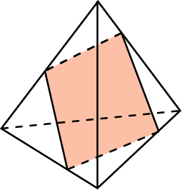
Упражнение 10
Может ли в сечении тетраэдра плоскостью получиться четырехугольник, изображенный на рисунке?
Ответ. Нет. Прямые, на которых лежат изображённые отрезки, являются скрещивающимися.
Notes:
В режиме слайдов построение сечение производится по шагам, кликаньем мышкой

Slide 16
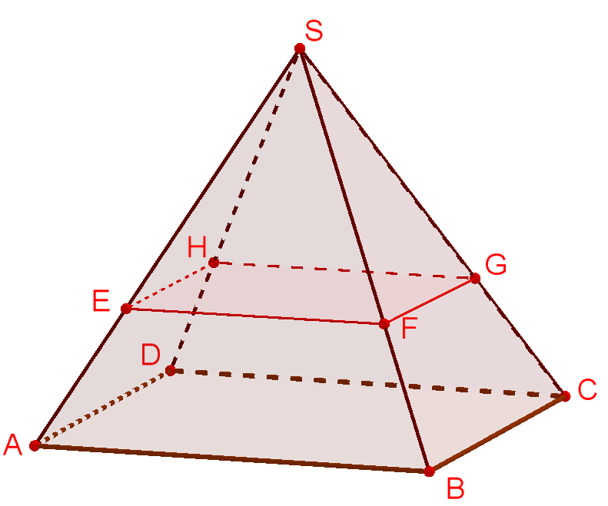
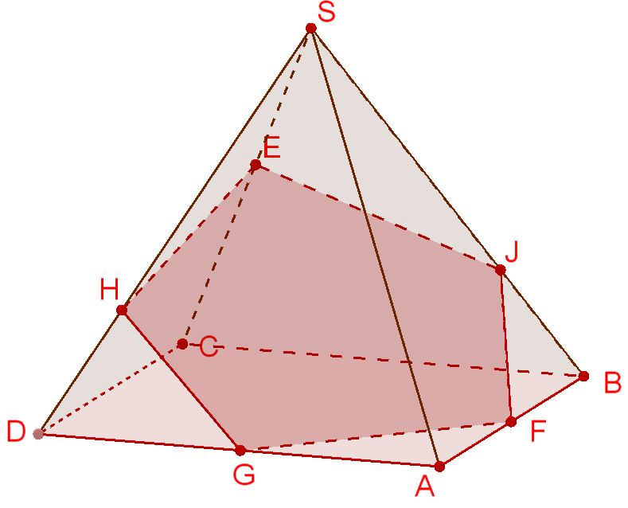
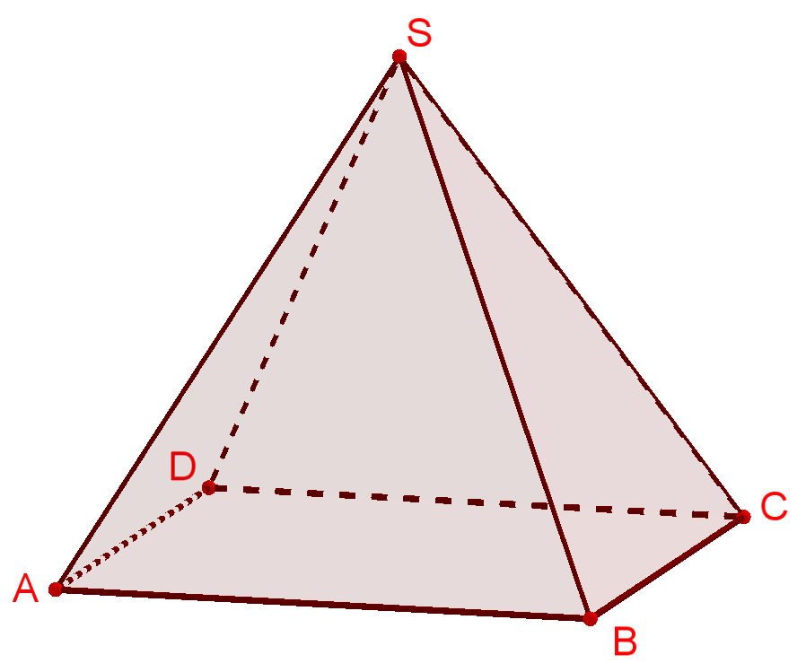
Упражнение 11
Может ли сечением правильной четырёхугольной пирамиды быть: а) треугольник; б) квадрат; в) трапеция; г) пятиугольник?
Ответ: а), б), в),
г) Да.
Notes:
В режиме слайдов построение сечение производится по шагам, кликаньем мышкой

